Slide 1
Заболевания сердечно-сосудистой системы и их профилактика

Slide 2
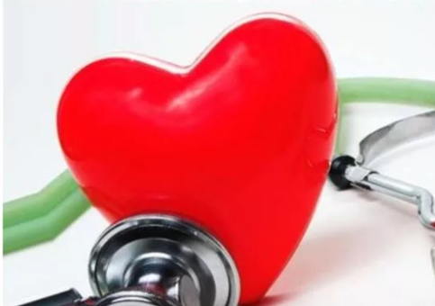
Симптомы
Плохой аппетит.
Синюшность губ.
Головная боль.
Общая бледность.
Быстрая утомляемость.
Одышка после подвижных игр, нередко и в покое.
Частые простуды.
Потливость.
Боль в груди с ощущением замирания сердечного ритма.
Утолщение пальцев рук.
Отек стоп.
Кашель в ночное время и после физических нагрузок.
Головокружения, потеря сознания.
Набухание яремных вен.

Slide 3
Основные заболевания (Нарушения) ССС у детей
Врожденный порок сердца — наиболее частая патология, встречающаяся у детей раннего возраста. Врачебное вмешательство требуется незамедлительно, но при малых аномалиях можно даже обойтись без операции, а во взрослой жизни вести обычный образ жизни.
Воспалительные заболевания сердца у детей развиваются на фоне проникновения в организм болезнетворных микроорганизмов. Инфекция приводит к воспалению мышцы, внутренних и внешних оболочек сердца.
Аритмии наблюдаются у значительной части (до 25 %) детей. Нередко исчезают по мере роста.
Артериальная гипертензия может быть первичной (при патологиях развития) и вторичной, возникающей на фоне лишнего веса, болезней почек, диабета, стресса. Обнаруживается у 20 % школьников.
Артериальная гипотензия нередко диагностируется у детей с малым весом, склонных к переживаниям. Давление может снизиться и из-за нарушения режима.

Slide 4
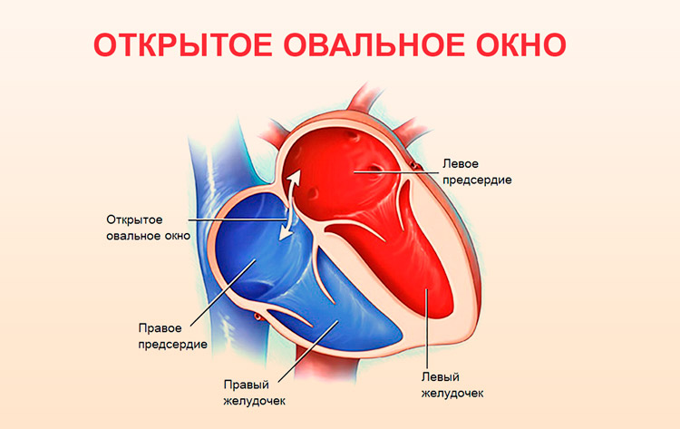
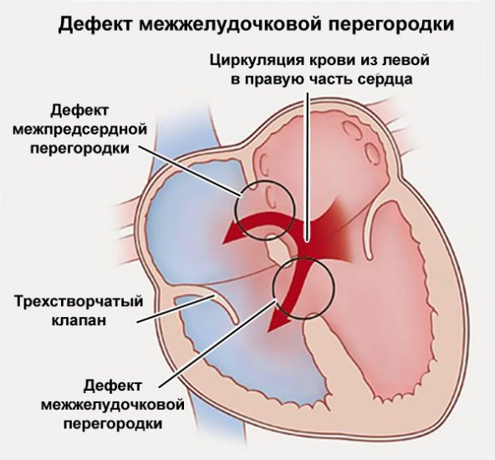
Врождённые пороки сердца и магистральных сосудов
ВПС наблюдают со средней частотой 5-8 на 1000 новорождённых.
Наиболее частыми причинами пороков сердца считаются перенесенные матерью в первые три месяца беременности вирусные инфекции. Также причиной может быть наследственная предрасположенность.

Slide 5
Наиболее часто встречаются: стеноз (сужение) легочной артерии, дефект межжелудочковой перегородки, дефект межпредсердной перегородки и незаросший артериальный проток. Если одновременно присутствуют несколько дефектов, то такие пороки более тяжело переносятся и называются синими

Slide 6
Симптомы - выраженные сердечные шумы, постоянный цианоз и одышка (при синих пороках), непостоянная легкая одышка и небольшой цианоз при нагрузке ( при белых пороках), усиленный сосудистый рисунок на коже передней поверхности грудной клетки, на животе. Дети менее активны, любят спокойные игры, быстро устают.
Дети с врожденным пороком сердца в зависимости от состояния здоровья, стадии заболевания нуждаются в индивидуальном подборе режима дня, нагрузок. Учитель должен быть информирован врачом и родителями об этих изменениях.

Slide 7
Пролапс митрального клапана
- прогибание одной или обеих створок митрального клапана в полость левого предсердия во время систолы левого желудочка. Это одна из наиболее частых и клинически значимых аномалий клапанного аппарата сердца. ПМК выявляют у 2-18% детей и подростков. В формировании клинической картины ПМК, несомненно, принимает участие дисфункция вегетативной нервной системы. Кроме того, имеют значение нарушения обмена веществ и дефицит микроэлементов, в частности ионов магния.
Жалобы у детей с ПМК весьма разнообразны: повышенная утомляемость, головные боли, головокружения, обмороки, одышка, боли в левой половине грудной клетки, носящие характер кардиалгий, сер- дцебиение, ощущение перебоев в работе сердца. Характерны пониженная физическая работоспособность, психоэмоциональная лабильность, повышенная возбудимость, раздражительность, тревожность, депрессивные и ипохондрические реакции. Нередко при ПМК наблюдают изменение ЧСС и АД, преимущественно обусловленные гиперсимпатикотонией.
Профилактика направлена в основном на предупреждение прогрессирования имеющегося клапанного порока и возникновения осложнений. С этой целью проводят индивидуальный подбор физической нагрузки и необходимых лечебно-оздоровительных мероприятий, адекватное лечение другой имеющейся патологии (при вторичном ПМК). Дети с ПМК подлежат диспансерному наблюдению с регулярным обследованием (ЭКГ, ЭхоКГ и др.).

Slide 8
Ревматизм
- это инфекционно - аллергическое заболевание с преимущественным поражением соединительной ткани сердечно-сосудистой системы. Р. часто предшествуют ангины, хронический тонзиллит, кариес. Чаще заболевают дети после 5-6 лет.
Возбудителем Р. являетсяся стрептококк. Для возникновения болезни важно не только наличие у ребенка стрептококка, но и особого состояния повышенной чувствительности к нему. После перенесенной стрептококковой инфекции в течентие 10-14 дней у детей, предрасположенных к Р. происходит мощная продукция антител к стрептококку, причем эти антитела начинают повреждать сам организм. Течение заболевания может быть острым, непрерывно-рецидивирующим и латентным. Активная фаза (атака) - первый этап заболевания, за которым следует неактивный длительный период.
Ревмоатака начинается обычно после гриппа, ангины с высокой температуры. Обильное потоотделение, расстройство сна, снижение аппетита. Резкая бледность, одышка, боли в суставах. Суставы краснеют, становятся горячими на ощупь. При первой атака изменения со стороны сердца небольшие - тахикардия, иногда аритмия, систолический шум. Только при неблагоприятном течении Р. симптомы поражения сердца выражены сразу (эндо- и миокардиты). После активной фазы у большинства детей изменения в сердце претерпевают обратное развитие, но у некоторых формируются приобретенные пороки сердца, например, сужение митрального клапана. Между приступами дети обычно чувствуют себя неплохо, но может быть слабость, болевые ощущения в сердце и суставах.
Лечение острого периода лучше проводить в стационаре с соблюдением постельного режима. В неактивной фазе необходимо два раза в год проходить обследование у врача.
Профилактика - санация очагов хронической инфекции, витаминотерапия, закаливающие процедуры.

Slide 9
Нарушения ритма
могут быть врожденными или приобретенными и возникать вследствие различных причин.
К кардиальным причинам аритмии у детей относятся врожденные и приобретенные пороки сердца, ревмокардит и неревматические кардиты, кардиомиопатии и другие заболевания сердца.
Причиной нарушений ритма могут быть также дополнительная хорда в полости ЛЖ и другие малые аномалии развития сердца.
Аритмии могут развиться при экстракардиальной патологии – заболеваниях нервной и эндокринной систем, многих соматических расстройствах, острой и хронической инфекционной патологии, интоксикациях, передозировке или неадекватной реакции на лекарственные препараты, дефиците микроэлементов (магния, селена).
На формирование нарушений ритма влияют эмоциональные и физические перегрузки, а также синдром вегето-сосудистой дистонии (ВСД).
В детском возрасте аритмии чаще обусловлены внесердечными причинами.

Slide 10
Синдром вегетативной дистонии (СВД)
- симптомокомплекс многообразных клинических проявлений, затрагивающий различные органы и системы и развивающийся вследствие отклонений в структуре и функции центральных и/или периферических отделов вегетативной нервной системы. Признаки СВД выявляют у 25-80% детей, преимущественно среди городских жителей. Их можно обнаружить в любом возрастном периоде, но чаще наблюдают у детей 7-8 лет и подростков. Чаще данный синдром наблюдают у девочек.

Slide 11
Симптомы ВСД у подростков
Вегето-сосудистая дистония по сути своей не является отдельной болезнью, это скорее комплекс проблем. В результате сбоев в работе сосудистой системы организма происходит нарушение снабжения органов и тканей кислородом, что влечет за собой самые различные реакции:
понижение или повышение артериального давления;
головокружение;
боли в сердце и нарушения сердечного ритма;
ощущение нехватки воздуха;
снижение работоспособности и чувство разбитости;
раздражительность;
бессонница ночью;
сбои в работе органов ЖКТ;
похолодание конечностей;
обмороки.
Вегетососудистая дистония у подростков чаще всего проявляется приступообразно.

Slide 12
Справиться с вегето-сосудистой дистонией у подростков поможет соблюдение следующих правил: 1. Подростку необходимо наладить режим дня. Спать следует не менее 8 часов в сутки, не забывать об утренней зарядке и прогулках на свежем воздухе. Идеальными видами спорта будут катание на коньках, езда на велосипеде, настольный теннис, плаванье, подвижные игры с мячом. 2. Правильное питание. Необходимо свести к минимуму употребление соли, мяса жирных сортов, выпечки и сладостей. Лучшие друзья сосудов это продукты, содержащие калий и магний: гречка; овсянка; соя; бобовые (горох, фасоль); шиповник; абрикосы; сухофрукты (изюм, курага, чернослив), орехи; овощи (петрушка, лук, баклажаны). 3. Хорошим способом избавить подростка от ВСД является также лечебный массаж и физиопроцедуры.

Slide 13
Наиболее распространенными нарушениями сердечно - сосудистой системы школьников являются нейроциркуляторная или вегето-сосудистая дистония, гипертония и гипотония, что связано с нарушением сосудистого тонуса. Чаще всего заболевания сердечно-сосудистой системы диагностируются в пубертатном возрасте.
Факторами риска для развития психоневрологических расстройств, которые способствуют появлению сердечно-сосудистой патологии среди школьников и снижению адаптационных возможностей сердца являются:
Общая стрессогенная система организации образовательного процесса и множественность предметов, проводимых большим числом учителей. До 80% учеников постоянно или периодически испытывают учебный стресс.
Не достаточно эффективная реализация системы физического воспитания в школе
Интенсификация обучения: сегодня в учебный процесс активно внедряется компьютеризация, создающая дополнительную нагрузку на зрение и психику учащихся. Напряженная зрительная работа, применение дисплеев низкого качества способствуют развитию миопии со скоростью до 1Д в год. При работе с видеомонитором утомление возникает раньше и более выражено у детей с нарушениями в состоянии здоровья (близорукость, заболевания нервной системы ).
5.Увеличение числа курящих, злоупотребляющих алкоголем, употребляющих наркотики подростков.

